Slide 1
2020创新青春·交子杯
新网银行金融科技挑战赛
Cookly

Slide 2

导师介绍
达观推荐1st | 携程出行行行销售量量 1st
携程预订房型 1st | 美年年健康 2nd
阿里里聚安全 3rd | 中国网网络对抗 8th
银杏大大数据 1st | 京东hackathon 1st
南京人人工工智能 单项 1st
ICME Grand Challenges 2nd
Cookly 导师：
互联网公司算法工程师
曾获多个比赛冠军军
阿里云天池、DataFountain、京东零售科普讲师

Slide 3

思考问题：
为什么你要打数据算法比赛？

Slide 4
数据算法

Slide 5




数据算法竞赛
奖金
交友
求职
提升
得到一笔非常可观的奖金
结交志同道合的朋友
拓展自己的职场人脉网
让自己简历更有竞争力
思路迁移用于求职和项目中
在比赛中挑战自己
通过自己的尝试和学习提升能力

Slide 6

1
赛题介绍
2
数据介绍
3
比赛思路指导
扫码回复“创新青春·交子杯”
获取baseline
4
思路分析
5
Baseline构建
6
互动时间

Slide 7
1、赛题介绍
Introduction of the competition

Slide 8
赛题背景
2020年“创青春·交子杯”新网银行金融科技挑战赛-AI算法赛道，旨在鼓励选手运用前沿的人工智能技术解决金融科技等领域中的实际问题，激发选手创新能力，增强其动手能力。比赛挑战题目为“看见你的呼吸”，该项技术可应用于金融在线业务的生物识别、智能家居感应、智慧健康监控管理、健身训练助手等多个领域，期待挑战者利用机器学习和人工智能的最新成果，根据手机传感器的时间序列数据，设计出区分能力强、稳定性高的行为识别模型。

Slide 9
赛题任务
场景：
行走、站立、坐卧
动作：
玩游戏、刷段视频
看长视频、网页浏览
编辑文字、其他动作
递手机

Slide 10
赛程介绍
8月2日：组队截止时间；
8月7日：主观提交截止
8月6日：Private榜提交截止
6月17日：报名开始时间；
8月8日
初赛主观评审阶段

Slide 11
奖池奖金
奖池奖金
Bonus pool
1st Place:10万
2nd Place:6万
3-5 Place:1万
5 to 15 Place: 3000 for each

Slide 12
2、数据介绍
Introduction of Data

Slide 13
数据介绍
新网银行提供的手机行为数据集由多个采集对象使用安卓手机采集而成。样本采集对象包含多名男性和女性，年龄跨度在20-55岁，采集时要求采集对象在指定时间内按照其使用习惯完成指定动作。采集场景分为3类：行走、站立、坐卧；3个场景中各采集了：玩游戏、刷抖音或快手等短视频、看影视剧或综艺节目等长视频、网页浏览、编辑文字、其他动作（如拍照、语音通话、视频通话、发语音、图片PS）6类动作；此外，还单独设计了“递手机”的行为，此行为不区分场景。我们将“行为”定义为动作+场景的组合，因此共19种不同行为；训练集中已将行为预处理为0-18的编号（behavior_id）。数据集中每个行为片段（fragment_id）对应为5s的加速计读数：包含重力加速度(acc_xg, acc_yg, acc_zg)和不含重力加速度(acc_x, acc_y, acc_z)；数据集每行对应fragment_id下某个时间点的加速计数据。数据分为训练集和测试集，分别用于训练模型和测试模型效果。

Slide 14
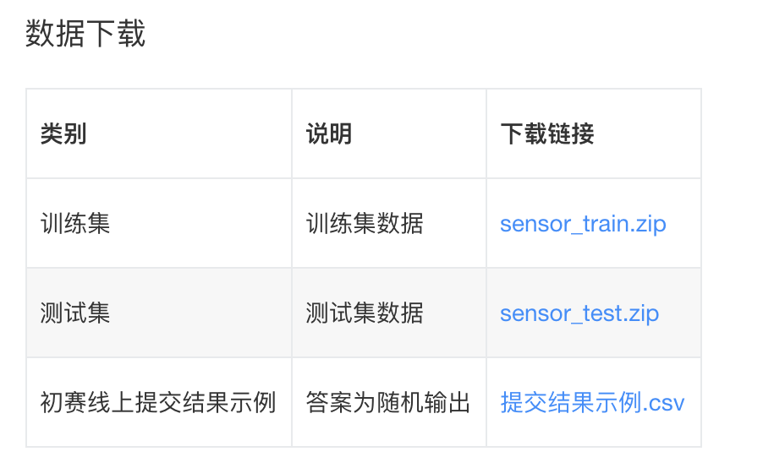
数据介绍

Slide 15
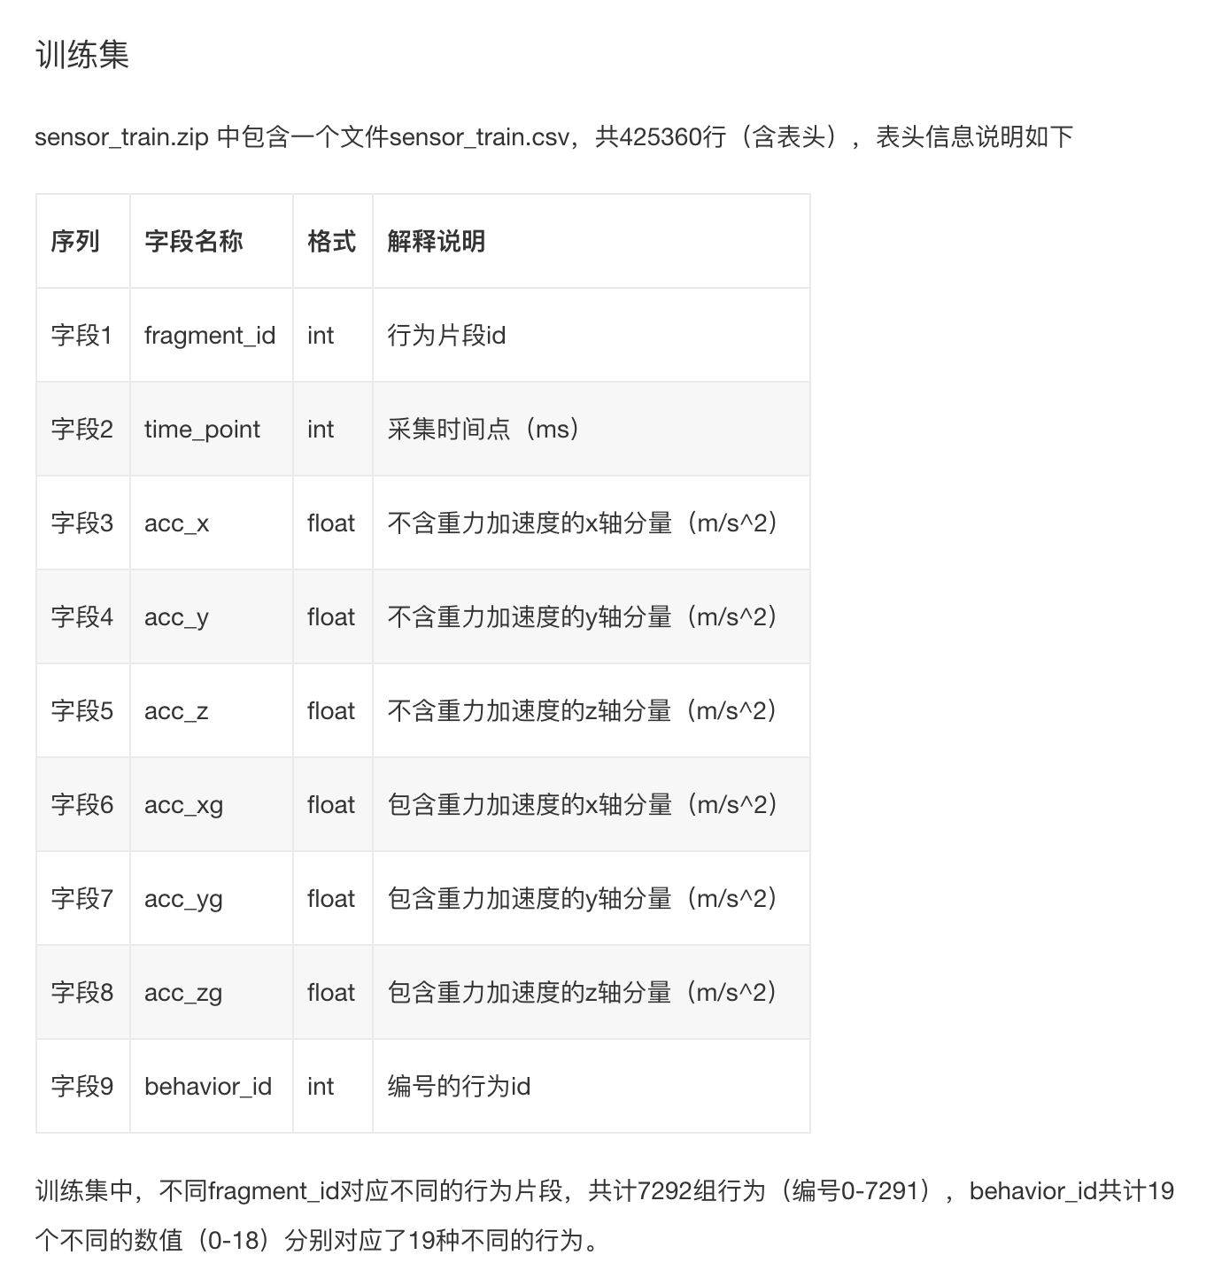
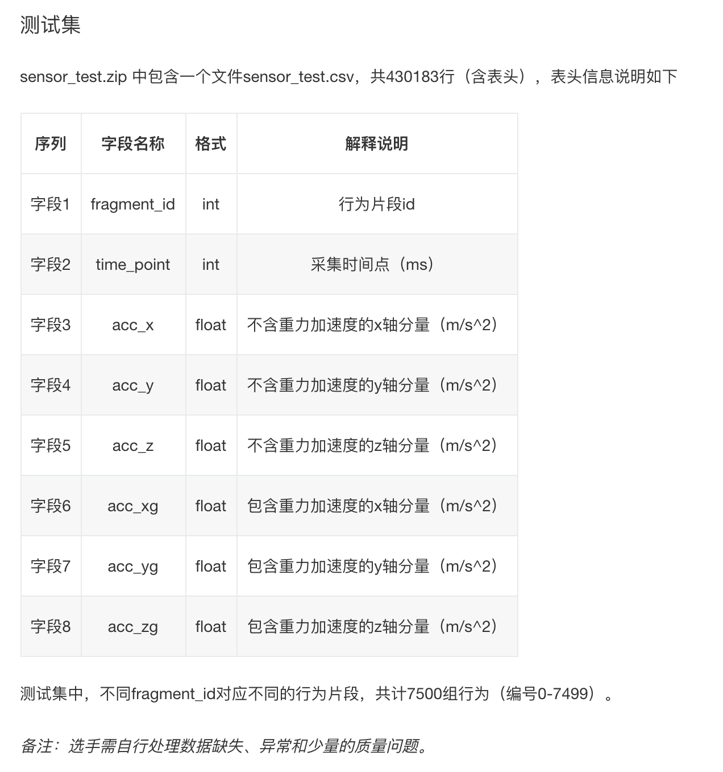
数据介绍

Slide 16
数据介绍

Slide 17
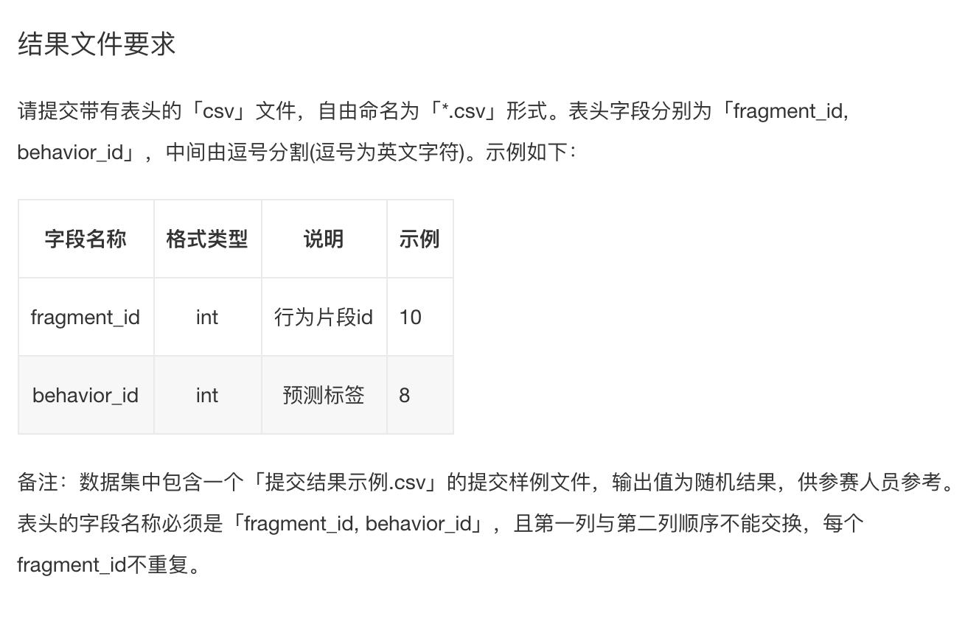
数据介绍

Slide 18
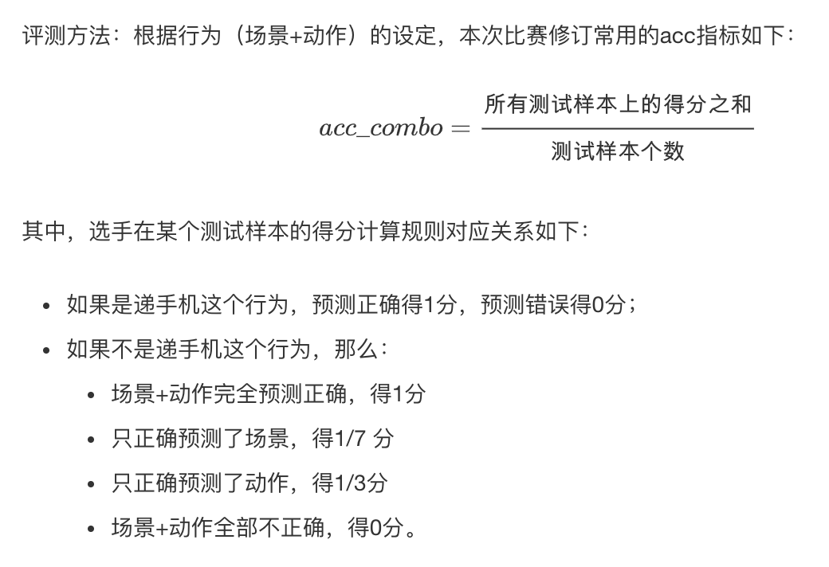
评测指标

Slide 19
3、比赛思路指导
Competition idea guidance

Slide 20
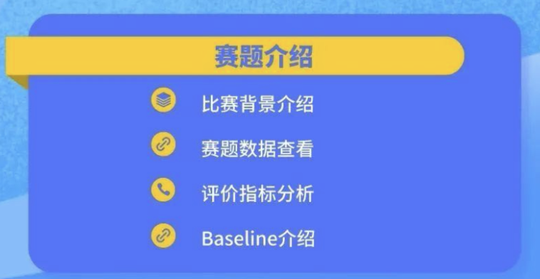
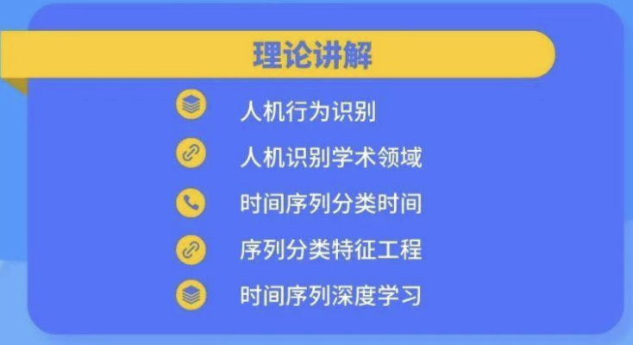
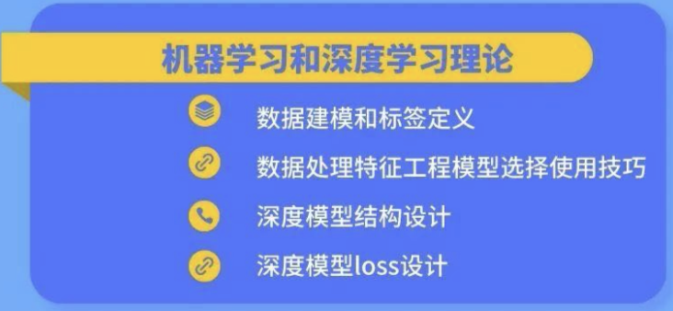
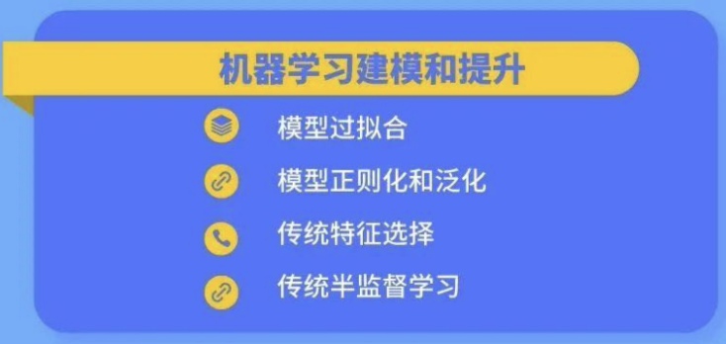
比赛思路指导
di
Notes:
串讲课程内容
1.实战机器学习、深度学习不同版本的baseline方案
2.比赛中方案跟工作中差异
3.针对不同方案如何进行下一步优化
4.帮助理解每一个trick后的意义
5.在下一次类似任务比赛中，如何快速的取得好成绩
6.如何将实战中知识用于工作（面试）中

Slide 21
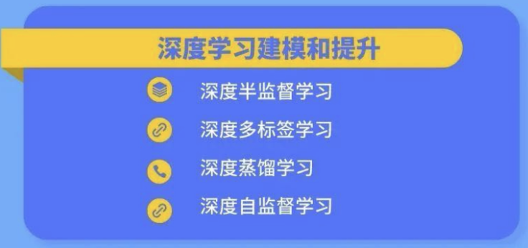
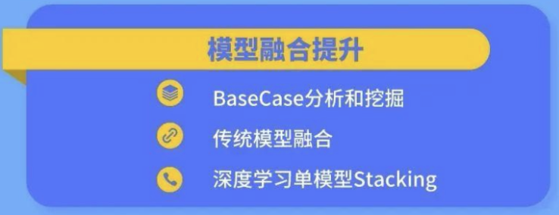
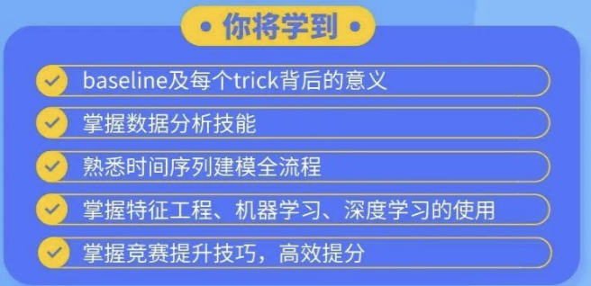
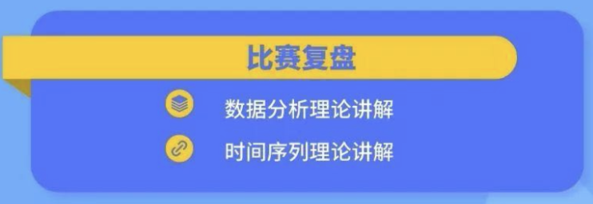
比赛思路指导
di
Notes:
串讲课程内容
1.实战机器学习、深度学习不同版本的baseline方案
2.比赛中方案跟工作中差异
3.针对不同方案如何进行下一步优化
4.帮助理解每一个trick后的意义
5.在下一次类似任务比赛中，如何快速的取得好成绩
6.如何将实战中知识用于工作（面试）中

Slide 22
注意事项
教练指导带队≠直接提供高分代码
一、比赛操作性极强，教练指导的是思路和方法，打排名的是自己！
二、前期知识的储备很重要，知识不足可参加《比赛训练营二期》
三、积极参加日常群内讨论答疑、比赛组队（报名本次训练营的同学）
四、及时打卡提交作业，作业不仅基于赛事赛程，也会基于面试应用

Slide 23
比赛通用流程
General process of competition
线下验证
模型训练
BadCase
特征工程
数据分析
EDA
数据分析
特征工程
模型训练
线下验证
多找工具去复用
Pipeline很重要

Slide 24
4、思路分析
Ideas Analysis

Slide 25
类别个数

Slide 26
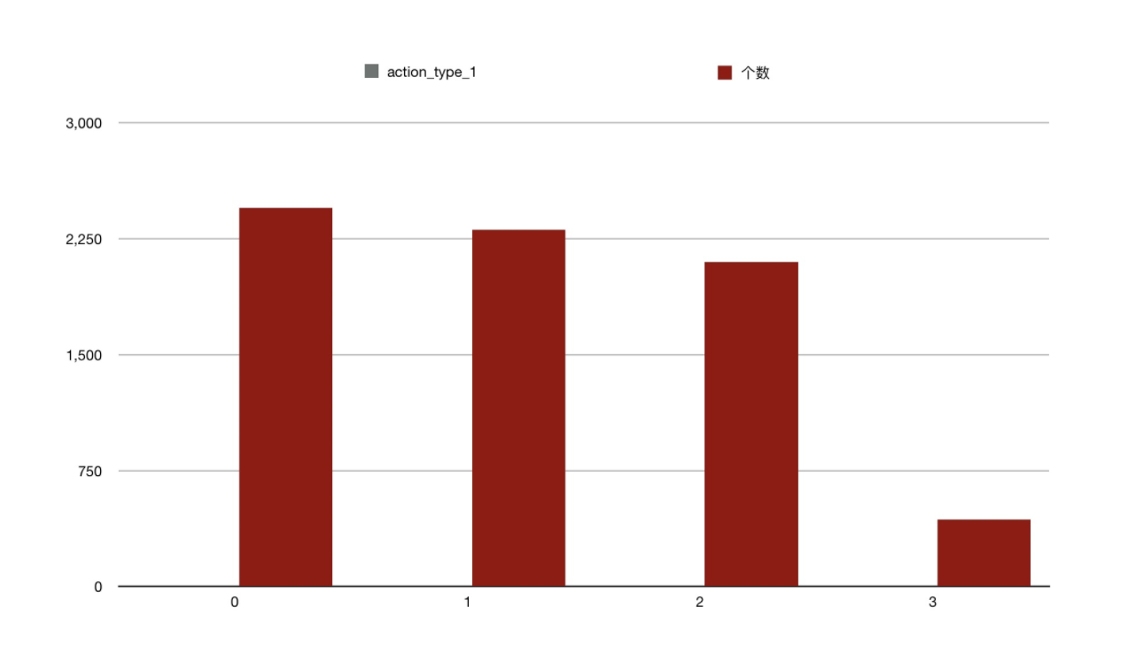
场景

Slide 27
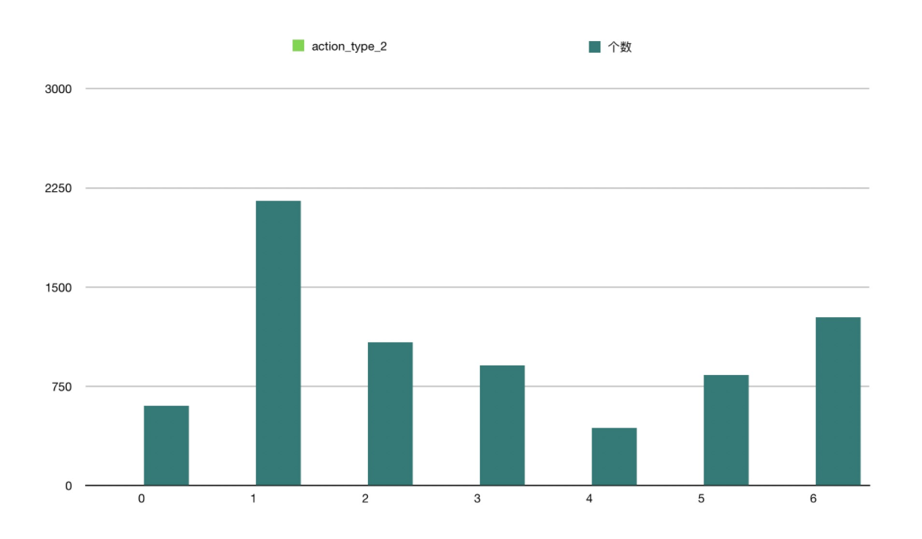
动作

Slide 28
机器学习
特征
时域特征
特征选择
机器学习模型
结果
行为识别时间序列数据
频域特征

Slide 29
机器学习

Slide 30
深度学习
损失
数据增强
标签利用
激活
网络加速
网络结构设计
结果
行为识别时间序列数据
压缩
多标签
过拟合
优化器

Slide 31
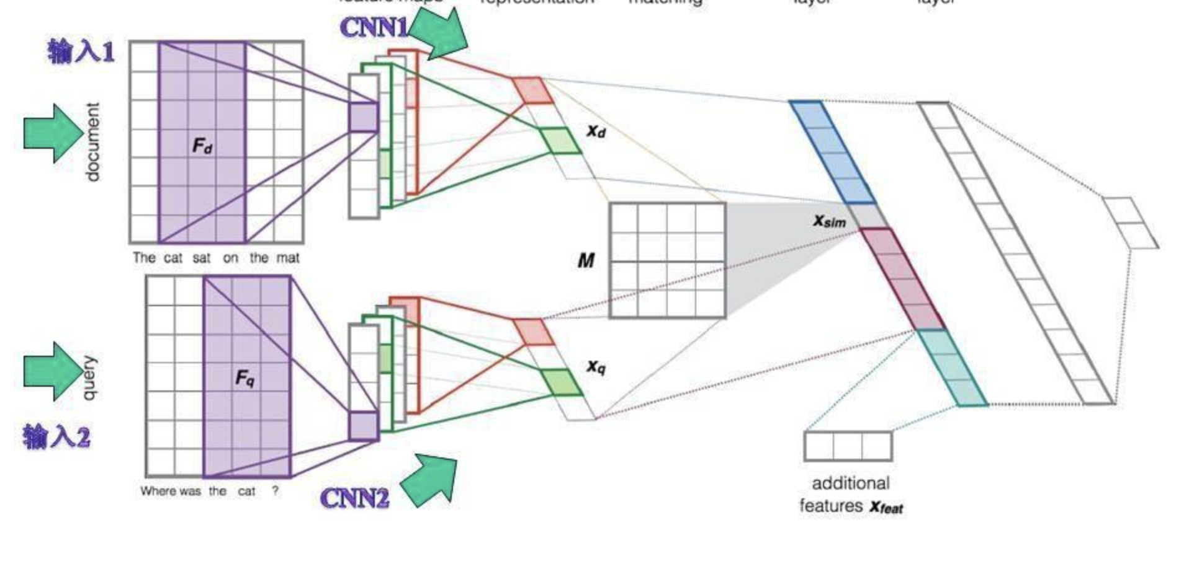
深度学习

Slide 32
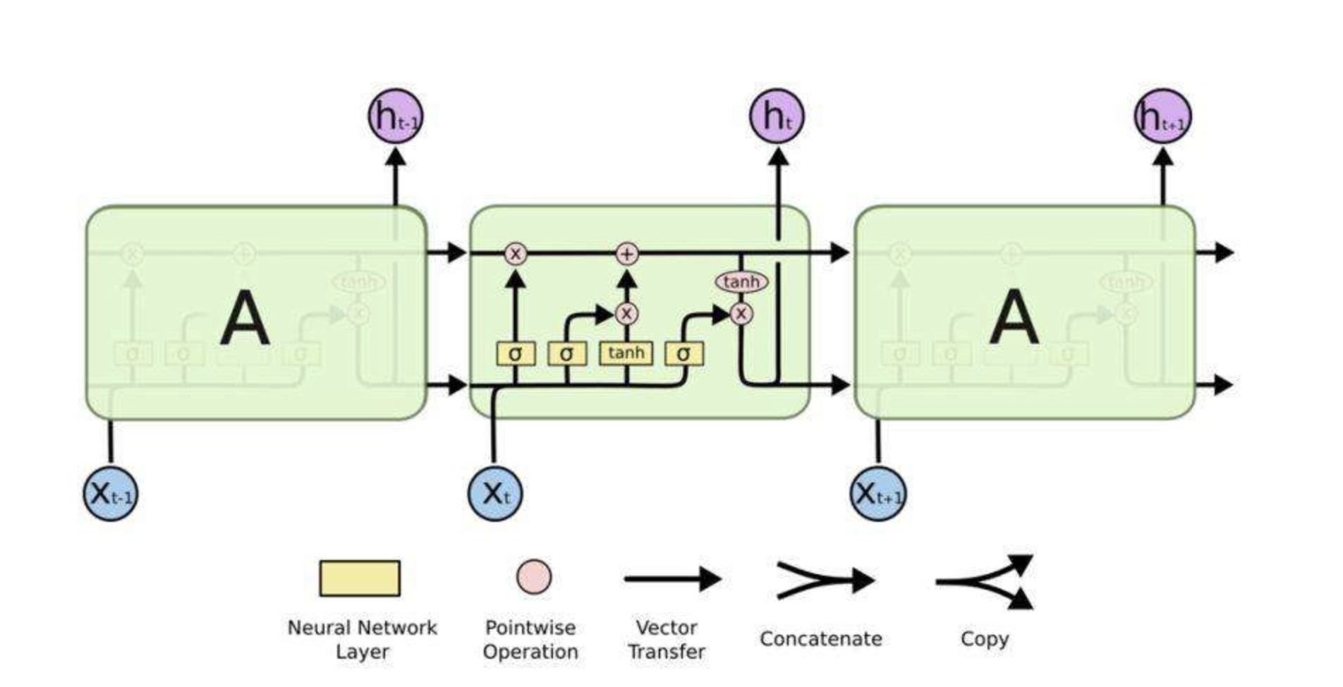
深度学习

Slide 33
5、Baseline构建
Create Baseline

Slide 34
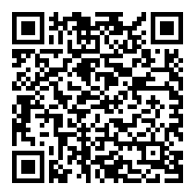
课程福利
帮你组队找到合适的队友
社群答疑服务
正式报名的学员，可免费领取48小时GPU免费时长！！
扫码查看课程详情
Notes:
强调！是对于参加本次训练营的同学！

Slide 35
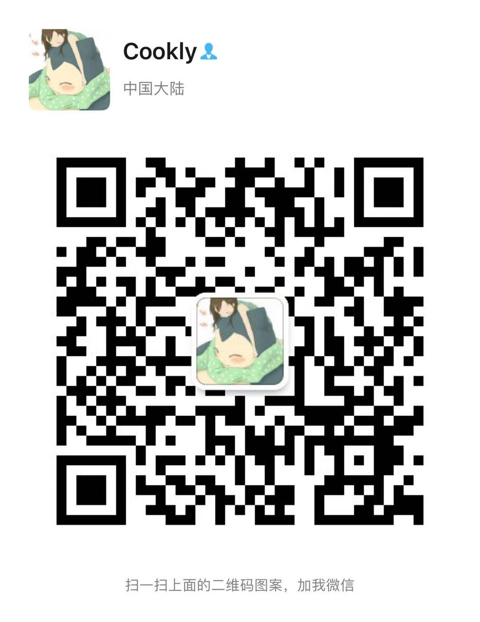
6、互动时间

Slide 36
思考问题：
优化的思路到底在哪里？
我该怎么实现？

Slide 37
感谢大家参加本次的比赛直播
课下请一定要
亲自动手操作一次！

